Slide 1
TUẦN 6

Slide 2
Những yêu cầu cần lưu ý của tiết học:
1. Chuẩn bị đầy đủ đồ dùng học tập, vở ghi bài.
2. Nhấn Tạm dừng khi phải trả lời câu hỏi .
3. Nhấn Tiếp tục khi đã tìm được câu trả lời .
4. Học tập nghiêm túc, làm đầy đủ bài tập theo yêu cầu.

Slide 3
ÔN BÀI
- Em hãy kể tên một số thiết bị lưu trữ ngoài phổ biến?
-> Một số thiết bị lưu trữ ngoài phổ biến là: USB, Đĩa CD, đĩa DVD, ổ đĩa ngoài, thẻ nhớ,….

Slide 4
CHỦ ĐỀ 1: KHÁM PHÁ MÁY TÍNH
BÀI 6: TÌM KIẾM THÔNG TIN TỪ INTETNET
SGK Trang 25 - Tiết 1

Slide 5
MỤC TIÊU BÀI HỌC
- Biết vào một số trang web để đọc thông tin, tin tức.
- Tìm được thông tin (Văn bản, hình ảnh) phục vụ học tập và giải trí từ Internet.
- Biết cách lưu hình ảnh tìm kiếm được từ Internet vào thư mục trên máy tính.

Slide 6
A. HOẠT ĐỘNG CƠ BẢN
1. Những gì em đã biết
a) Đúng ghi Đ, sai ghi S vào . So sánh kết quả với bạn
Để truy cập được Internet, máy tính phải
- Có chương trình soạn thảo văn bản Word. 
- Có trình duyệt Internet. 
- Được kết nối với mạng Internet và có trình duyệt Web. 
S
S
Đ

Slide 7
A. HOẠT ĐỘNG CƠ BẢN
1. Những gì em đã biết
b) Đánh dấu X vào  ở cuối câu trả lời đúng.
Để truy cập Internet trên máy tính, em có thể dùng cách nào sau đây?
Nháy đúp chuột vào biểu tượng 
Nháy đúp chuột vào biểu tượng 
Nháy đúp chuột vào biểu tượng 
Nháy đúp chuột vào biểu tượng 
Nháy đúp chuột vào biểu tượng 
X
X
X

Slide 8
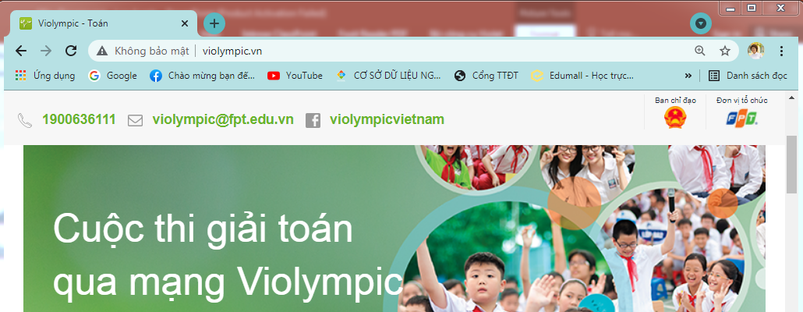
c) Trao đổi với bạn, điền chú thích cho hình dưới đây.
............................................
............................................
Địa chỉ trang Web
Nút đóng cửa sổ
............................................
....................................................
Nút ẩn cửa sổ
Phóng to/thu nhỏ cửa sổ

Slide 9
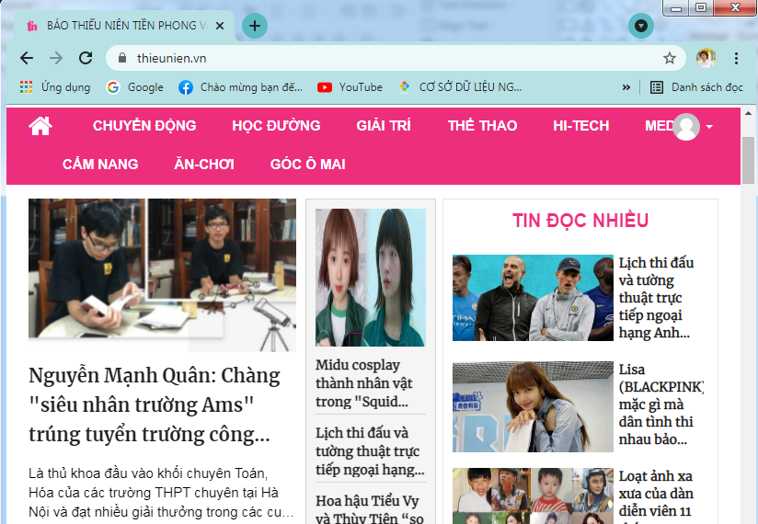
d) Truy cập vào trang web có địa chỉ thieunien.vn, mở và đọc một bài báo trên trang web.

Slide 10
2. Tìm kiếm thông tin trên Internet
a) Hướng dẫn tìm kiếm trang web học toán lớp 4
Từ khóa tìm kiếm
Bước 1: Gõ địa chỉ trang web tìm kiếm
Bước 2: Gõ từ khóa tìm kiếm vào ô tìm kiếm và nhấn phím Enter

Slide 11
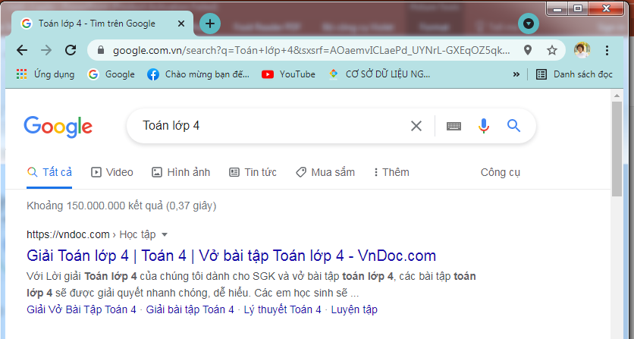
b) Quan sát cửa sổ trang web rồi thảo luận với bạn những gì em nhìn thấy trên màn hình?
Kết quả và thời gian tìm kiếm
Để xem nội dung của các trang web liên quan, em nháy chuột vào tên trang web
Tên trang Web
Đoạn trích nội dung

Slide 12
Video hướng dẫn

Slide 13
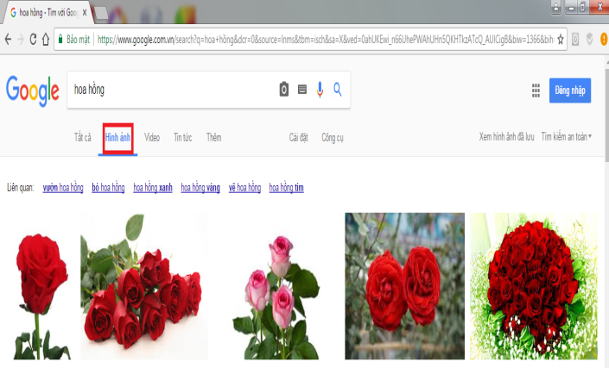
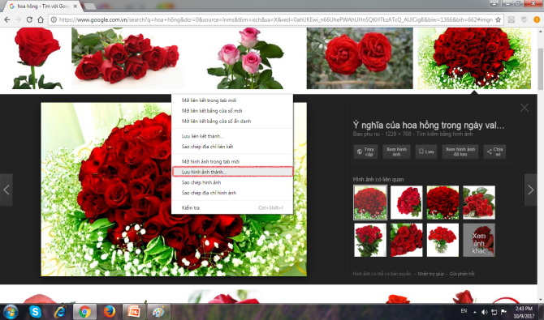
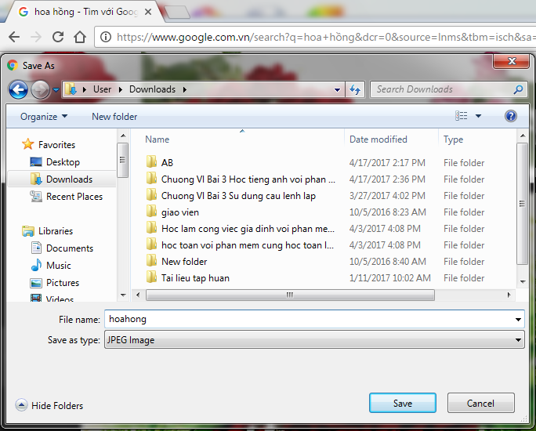
c) Em thực hiện tìm kiếm hình ảnh hoa hồng rồi lưu vào thư mục của em trên máy tính
- Bước 1: Truy cập vào trang web google.com.vn. Gõ từ khóa hoa hồng vào ô tìm kiếm rồi nhấn phím Enter
- Bước 2: Nháy chọn vào mục Hình ảnh
Bước 3: Các hình ảnh hoa hồng hiện ra. Chọn một hình ảnh mà em thích, nháy nút phải chuột rồi chọn Lưu hình ảnh thành…
- Bước 4: Cửa sổ Save As hiện ra, đặt tên cho hình ảnh và nhấn nút save để lưu vào máy tính

Slide 15
CỦNG CỐ
- Em tìm kiếm được những gì trên mạng Internet?
- Nêu cách lưu hình ảnh tìm kiếm được từ internet vào thư mục trên máy tính?

Slide 16
EM CẦN GHI NHỚ
- Để tìm kiếm thông tin trên Internet, em sử dụng trang web google.com.vn hoặc một số trang web tìm kiếm như bing.com, yahoo.com…
- Để tìm kiếm thông tin trên trang google.com.vn, em gõ từ khóa vào ô tìm kiếm rồi nhấn phím Enter.

Slide 17
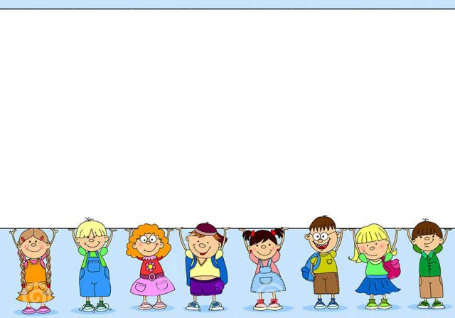
CHÚC CÁC CON CHĂM NGOAN, HỌC GIỎI

Slide 18
TUẦN 6

Slide 19
Những yêu cầu cần lưu ý của tiết học:
1. Chuẩn bị đầy đủ đồ dùng học tập, vở ghi bài.
2. Nhấn Tạm dừng khi phải trả lời câu hỏi .
3. Nhấn Tiếp tục khi đã tìm được câu trả lời .
4. Học tập nghiêm túc, làm đầy đủ bài tập theo yêu cầu.

Slide 20
CHỦ ĐỀ 1: KHÁM PHÁ MÁY TÍNH
BÀI 6: TÌM KIẾM THÔNG TIN TỪ INTETNET
SGK Trang 25 - Tiết 2

Slide 21
MỤC TIÊU BÀI HỌC
- Tìm được thông tin (Văn bản, hình ảnh) phục vụ học tập và giải trí từ Internet.
- Biết cách lưu hình ảnh tìm kiếm được từ Internet vào thư mục trên máy tính.
- Ứng dụng kết quả tìm kiếm vào việc trình bày, soạn thảo văn bản.

Slide 22
B. HOẠT ĐỘNG THỰC HÀNH
1. Tìm và đọc truyện cổ tích Tấm Cám trên Internet.
2. Em thực hiện các yêu cầu sau:
a) Truy cập trang web google.com.vn, thực hiện tìm kiếm hình ảnh loài hoa mà em thích rồi lưu vào máy tính.
b) Mở phần mềm soạn thảo văn bản Word, soạn nội dung không quá 5 dòng về chủ đề Loài hoa em yêu thích. Sử dụng hình ảnh đã tìm kiếm ở hoạt động a để chèn vào trang soạn thảo văn bản.

Slide 23
C. HOẠT ĐỘNG ỨNG DỤNG, MỞ RỘNG
Em thực hiện yêu cầu sau:
a) Truy cập trang web google.com.vn, gõ từ khóa tiếng Việt lớp 4 và “tiếng Việt lớp 4” (Có dấu nháy kép) vào ô tìm kiếm.
b) Quan sát kết quả và thời gian tìm kiếm trên trang web rồi điền vào chỗ chấm - Khi tìm kiếm từ khóa tiếng Việt lớp 4 trên trang web google.com.vn, em sẽ tìm được khoảng ….…. kết quả, mất ............... (giây)
- Khi tìm kiếm từ khóa “tiếng Việt lớp 4” trên trang web google.com.vn, em sẽ tìm được khoảng …. kết quả, mất ................ (giây)
c) Theo em, khi tìm kiếm thông tin trên trang web google.com.vn, gõ nội dung kèm theo dấu nháy kép thì sẽ có tác dụng gì?

Slide 24
C. HOẠT ĐỘNG ỨNG DỤNG, MỞ RỘNG
b) Quan sát kết quả và thời gian tìm kiếm trên trang web rồi điền vào chỗ chấm
Khi tìm kiếm từ khóa tiếng Việt lớp 4 trên trang web google.com.vn, em sẽ tìm được khoảng …………….…. kết quả, mất ............... (giây)
Khi tìm kiếm từ khóa “tiếng Việt lớp 4” trên trang web google.com.vn, em sẽ tìm được khoảng ………………. kết quả, mất ................ (giây)
219.000.000
0,32
2.620.000
0,33

Slide 25
Khi đặt từ khóa tìm kiếm trong dấu nháy kép, Google chỉ trả về các kết quả theo đúng những nội dung từ khóa trong dấu nháy kép.

Slide 26
EM CẦN GHI NHỚ
- Để tìm kiếm thông tin trên Internet, em sử dụng trang web google.com.vn hoặc một số trang web tìm kiếm như bing.com, yahoo.com…
- Để tìm kiếm thông tin trên trang google.com.vn, em gõ từ khóa vào ô tìm kiếm rồi nhấn phím Enter.

Slide 27
CHÚC CÁC CON CHĂM NGOAN, HỌC GIỎI

Slide 28
NHẬN XÉT

Slide 29
- Nêu cách lưu hình ảnh tìm kiếm được từ internet vào thư mục trên máy tính?
CỦNG CỐ

Slide 30
CỦNG CỐ
- Em tìm kiếm được những gì trên mạng Internet?
- Nêu cách lưu hình ảnh tìm kiếm được từ internet vào thư mục trên máy tính?

